Slide 1
Сабақтың тақырыбы: Қолайсыз атмосфералық құбылыстар
Тарау,бөлім атауы: 3. Физикалық география / 3.2 Атмосфера
Оқу мақсаты: 7.3.2.5 - жергілікті компонентті қосымша қамту негізінде қолайсыз атмосфералық құбылыстарды талдай отырып, сақтану шараларын ұсынады

Slide 2
Сабақ мақсаты:
Жергілікті компонентті қосымша қамту негізінде қолайсыз құбылыстарды талдай отырып, сипаттама беру;
Тақырыпқа сәйкес негізгі ұғымдарды жинақтап, талдау;
Қолайсыз құбылыстардан сақтану шараларын ұсыну.

Slide 3
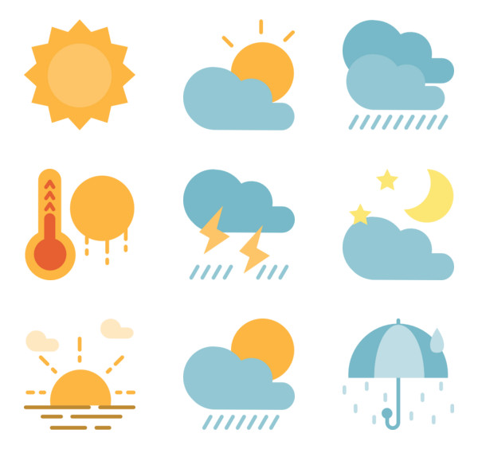
Өткен сабақты қайталау және еске түсіру.
Ауа райы ұғымына анықтама беріңіздер.
Ауа-райын сипаттайтын негізгі элементтерді атаңыздар.

Slide 4
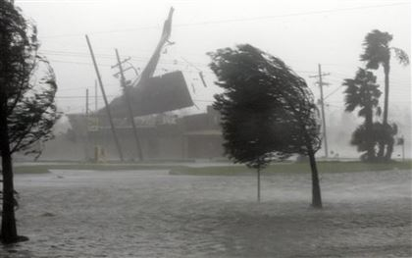
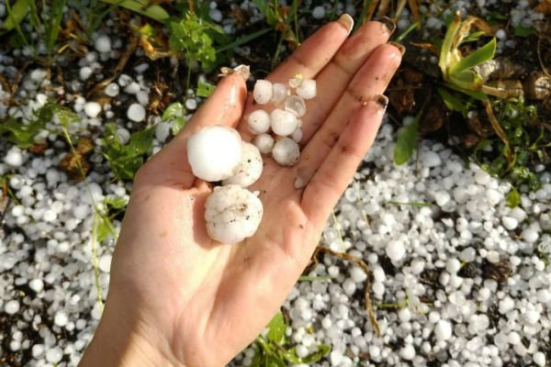
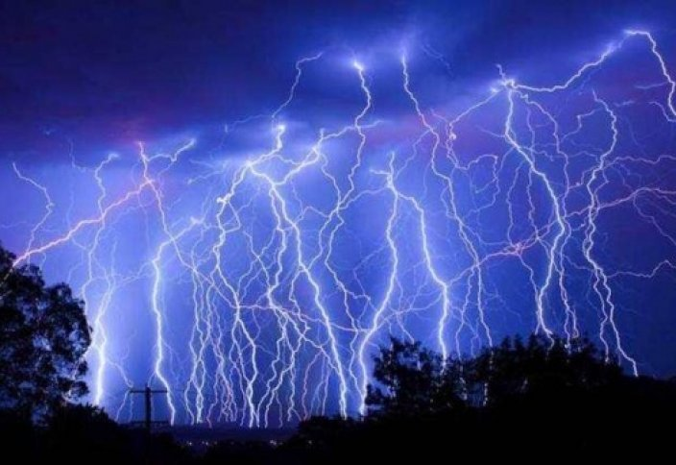
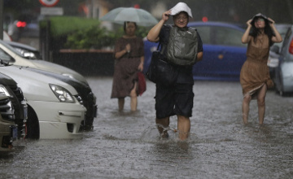
Суреттегі көрсетілген ауа-райын сипаттайтын элементтерді атаңыз.Олар адамзат өмірі мен шаруашылығына қауіп төндіреді ме? Неліктен?

Slide 5
Атмосфералық құбылыстар - ауа райының негізгі элементтері.
Бұршақ
Атмосфераның электрлену құбылысы
Тұман
Көкмұз
Атмосфералық құбылыстар
Мұнарлану
Қылау
Қара түнек
Бұрқасын
Шық
Кемпірқосақ

Slide 6
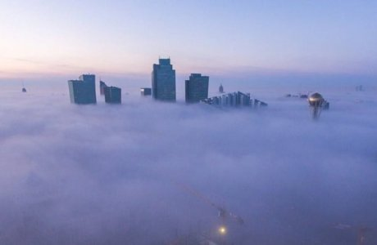
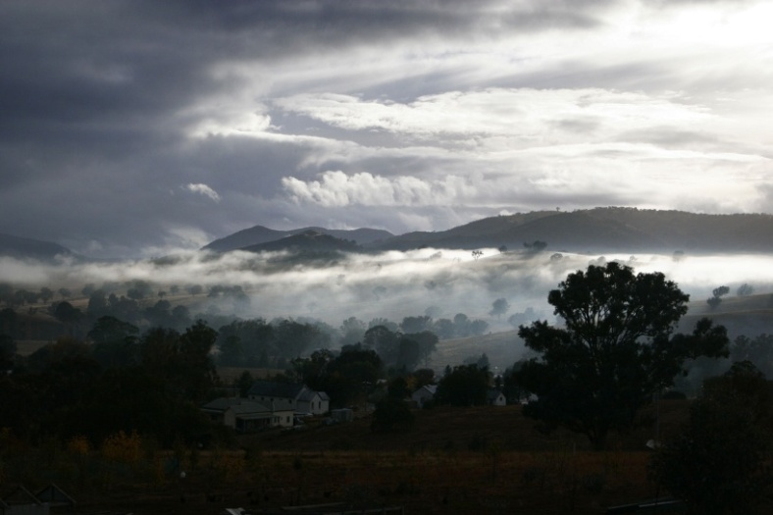
Еліміздің аумағында болатын атмосфералық құбылыстар:
Тұман – атмосфераның жерге таяу қабатына ұсақ су тамшыларының немесе мұз кристалдарының жиналуы. Су буының сублимациясы нәтижесінде қалыптасады. Тұманның салдарынан көкжиек тұстары нашар көрініп,көлік қозғалысына кедергі келтіреді.
Мұнар - кұрғақ тұман, атмосфераның төменгі қабатындағы ауаның бұлдырланып көмескі тартуы. Атмосферадағы ұсақ қатты бөлшектердің ерекше молдығынан болады. Мұнар кезінде ауаның мөлдірлігі төмеңдеп, көру мүмкіндігі 1 км-ден ондаған метірге төмендейді. Әдетте, далалық және шөлдік аймақтарда байқалады.

Slide 7
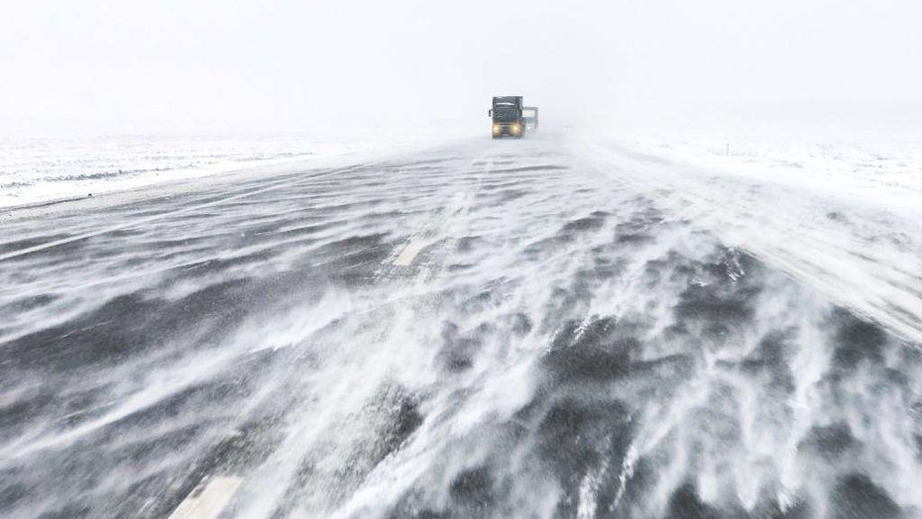
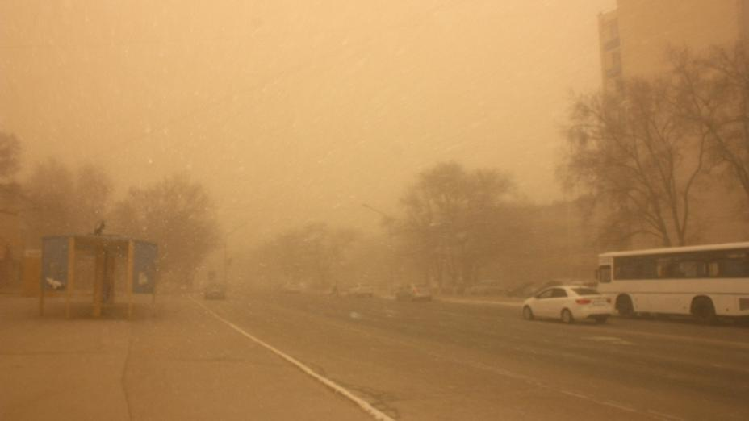
Түнек немесе қара түнек – Топырақ бетінен ауаға қатты бөлшектердің көтерілуінен пайда болатын құбылыс.Қазақстанның далалы,шөлейтті,шөлді зоналарында өрттің немесе құмды шаңның әсерінен ауаның көмескіленуі байқалады.Бұл құбылыс топырақтың құнарлы қабатын ұшырып әкетіп,топырақ эрозиясына алып келеді.
Бұрқасын(Боран) – жауған қарды немесе жауып жатқан қарды тасымалдайтын қатты жел. Бұрқасыннан кейін қарлы түнек байқалуы мүмкін. Катты бұрқасында айнала көрінбейді немесе әлсіз көрінеді. Соның нәтижесінде көлік қатынасы нашарлайды.

Slide 8
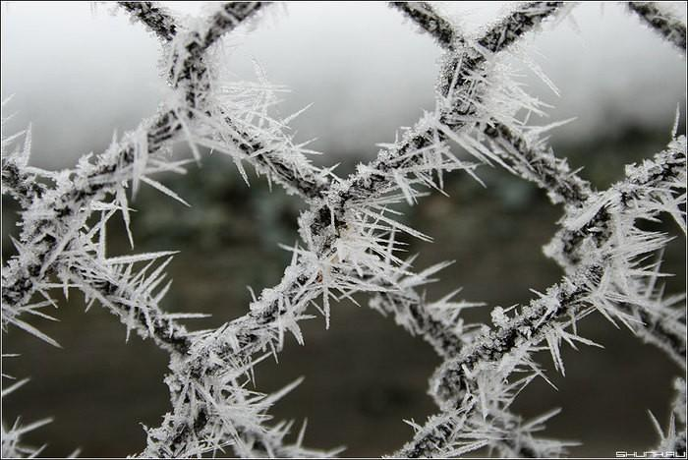
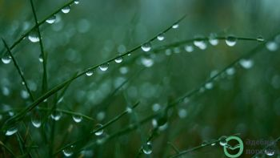
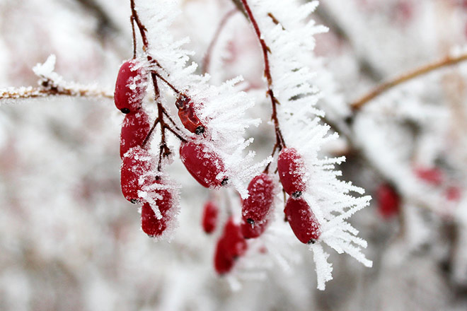
Шық – ауа температурасы 0°С–қа шамалас кезде қалыптасатын атмосфералық ылғал. Шық – ауаның күрт салқындауының және су буының конденсациялануының нәтижесінде пайда болады. Негізінен түнде және таңертең топырақ бетінде, өсімдік үстінде, тағы басқа байқалады.
Қылау – ауа мұздап тұрған денемен жанасқанда түзілетін мұз кристалдары. Суықта және тұман түскенде пайда болатын құбылыс. Тұман – қатты күйдегі атмосфералық жауын-шашынның бір түрі.

Slide 9
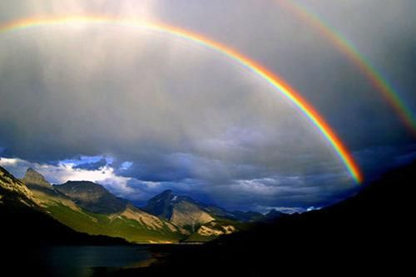
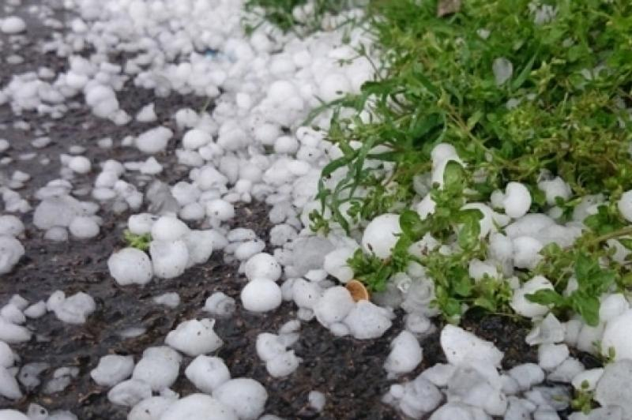
Кемпірқосақ - аспан күмбезінде түрлі түсті доға түрінде көрінетін атмосферадағы оптикалық құбылыс. Кемпірқосақ тікелей түскен күн сәулесінің жаңбыр тамшыларынан өткенде сәуленің сынып,әртүрлі бояу түстеріне бөленуінің және тамшы бетінен сәулелердің шағылуы нәтижесінде пайда болады.
Бұршақ – ірілі-ұсақ түйіршік мұз түрінде жауатын атмосфералық жауын - шашын. Жылдың жылы мезгілінде найзағай мен нөсер жаңбыр кезінде бірге түседі. Қатты жауған бұршақ шаруашылыққа үлкен зиян келтіреді. Жыл сайын Алтай , Жетісу , Іле Алатауы маңында жиі қайталанады.

Slide 10
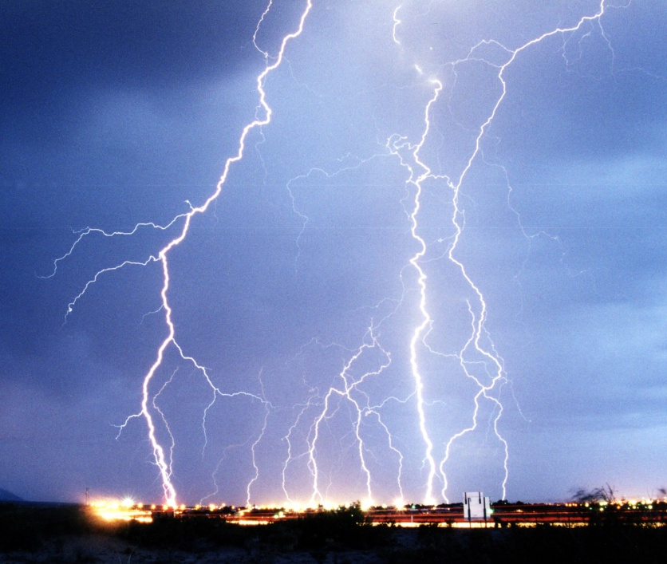
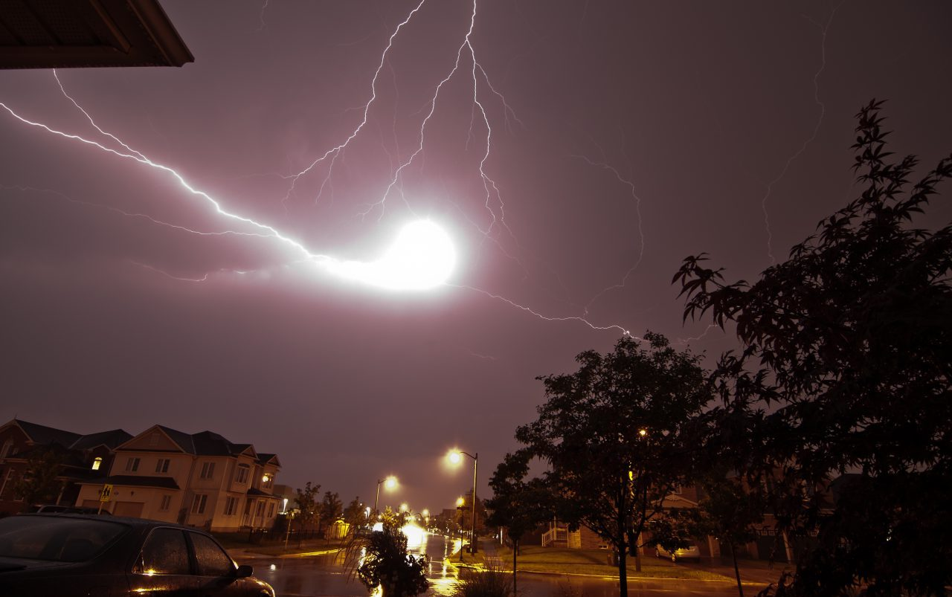
Найзағай — бұлттар не бұлт пен жер арасында болатын алып электрлік ұшқынды разряд. Найзағай кезінде ұйтқыма жел, дауыл соғып, кейде бұршақ аралас нөсер жаңбыр жауады. Бұл құбылыс кезінде пайда болатын дауысты күннің күркіреуі деп атаймыз. Найзағай Еуразияның қоңыржай белдеуінде көбінесе жаз айларында болады.
Домалақ немесе шар тәрізді найзағай– ауада қалқып жүретін ионды газдардан (плазма) тұратын, шар тәрізді найзағай түрі.Бұл құбылыс ғылымда әлі толық зерттелмеген. Алайда адам өміріне ,әрі тіршілік ортасына өте қауіпті болып саналады.

Slide 11
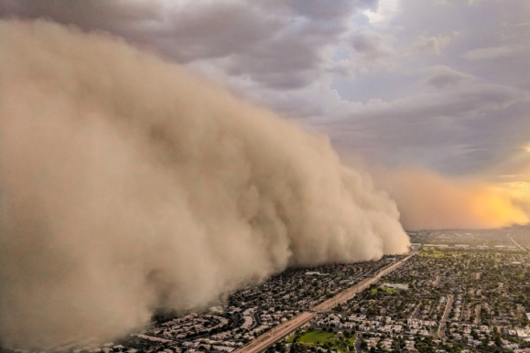
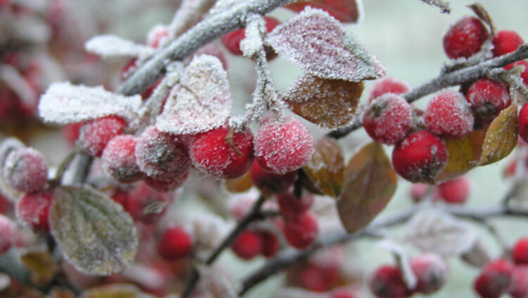
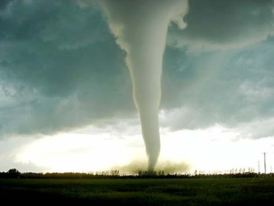
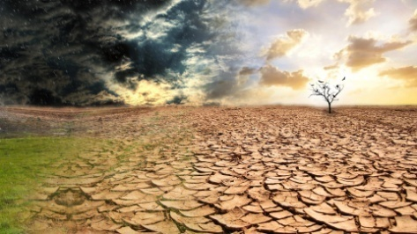
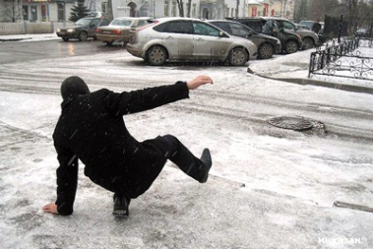

Қолайсыз атмосфералық құбылыстар – бұл адам денсаулығы мен шаруашылығына, табиғатқа қауіп төндіре алатын атмосфера құбылыстары.
Желмен байланысты:
Бұрқасын,
Қара түнек,
Құйын,
Аңызақ жел, т.б.
Температура,атмосфералық қысым,ылғалдылықпен байланысты:
Құрғақшылық(Қуаңшылық)
Үсік
Аяз
Жауын-шашынмен байланысты:
Нөсер жауын;
Көктайғақ(Көкмұз);
Бұршақ;
Тұман
Қолайсыз климат құбылыстарының зардабын азайту үшін ұзақ уақытқа арналған ауа – райы болжамы қажет.Мұндай болжам зардаптардың алдын алуға сетігін тигізеді.

Slide 12
Тапсырма № 1
Атмосфералық құбылыстарды дұрыс сипаттамаларымен сәйкестіндіріңіздер
Бұрқасын
Қылау
Үсік
Бұршақ
1. Ауа мұздап тұрған денемен жанасқанда түзілетін мұз кристалдары.
2.Ірілі-ұсақ түйіршік мұз түрінде жауатын атмосфералық жауын - шашын.
3. Жауған қарды немесе жауып жатқан қарды тасымалдайтын қатты жел.
4. Күндіз ауа температурасы оң, ал кешкісін немесе түнде 0°С-тан төмен болғанда жүретін құбылыс.

Slide 13
Тапсырма№2 Көрсетілген атмосфералық құбылыстардың ішінен қолайсыз атмосфералық құбылыстарды анықтаңыз және себебін түсіндіріңіз.
Тұман
Бұршақ
Қар
Нөсер
Жаңбыр
Бұрқасын
Жел
Кемпірқосақ
Үсік
Шық

Slide 14
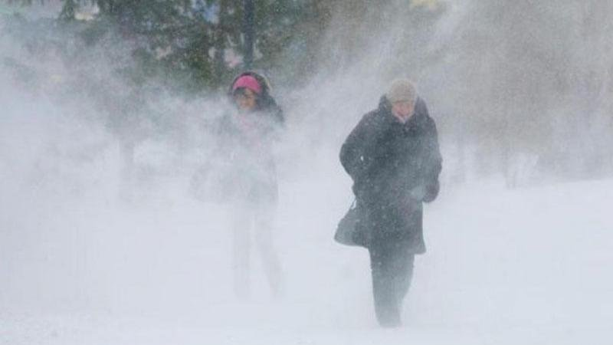
Тапсырма№3 Суретте көрсетілген қолайсыз атмосфералық құбылыстарды атап,себебін,қоғамға,шаруашылыққа тигізетін қаупін анықтап ,сақтану шараларын ұсыныңыз.

Slide 15

Бүгінгі сабақта үйренгеніміз:
Атмосфералық құбылыстар - ауа райының негізгі элементтері.
Адам денсаулығы мен шаруашылығына, табиғатқа қауіп төндіре алатын атмосфера құбылыстарын қолайсыз атмосфералық құбылыстар деп атайды.
Қолайсыз атмосфералық құбылыстарға: көктемдегі үсікті,Жаз айларында болатын қара түнек пен қуаңшылықты,Қыста болатын бұрқасын қар көшкіні,омбы қар және бұршақ ,көктайғақ,тұман жатады.
Қолайсыз атмосфералық құбылыс салдарынан болатын апаттың алдын алуға ауа-райы болжамы септігін тигізеді.

